Slide 1
Федеральное государственное бюджетное образовательное учреждение
высшего образования
Астраханский государственный медицинский университет
Минздрава России
Кафедра общей гигиены
Зав. кафедрой: д.б.н., профессор
Сердюков Василий Гаврилович
Гигиеническая оценка инсоляционного режима, естественного и искусственного освещения помещений
Лектор: доцент, к.м.н. кафедры общей гигиены
Антонова Алена Анатольевна
16.04.2020

Slide 2
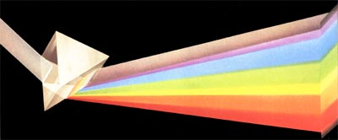
Спектральный состав света
В 1666 г. И.Ньютона исследовал солнечные лучи прохо-дящие через призму:
цвет - при взаимодействии белого света с материей;
при прохождении через призму ход луча меняется;
солнечный свет разлагается призмой на спектральные лу-чи от красного до фиолетового;
солнечный свет - сочетание различных видов света, каж-дый из которых окрашен в один чистый цвет, а призма преломляет эти цвета в разной степени: красный - в наи-меньшей, фиолетовый - в наибольшей, остальные - в по-рядке расположения.

Slide 3
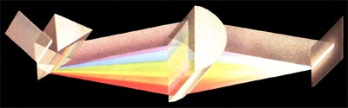
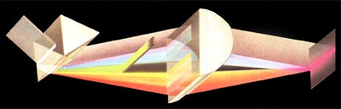
если смешать цвета спектра, например, собрав его свет линзой, то окраска получается белая
выключая некоторые цвета перед тем, как соединить остальные, можно получить окрашенный свет
Окраска любого объекта зависит от того, какой свет идет от него к глазу наблюдателя. Также зависит от ха-рактера света, падающего на объект, от поверхности объек та, отражающей, поглощающей и пропускающей отдель-ные лучи спектра.

Slide 4
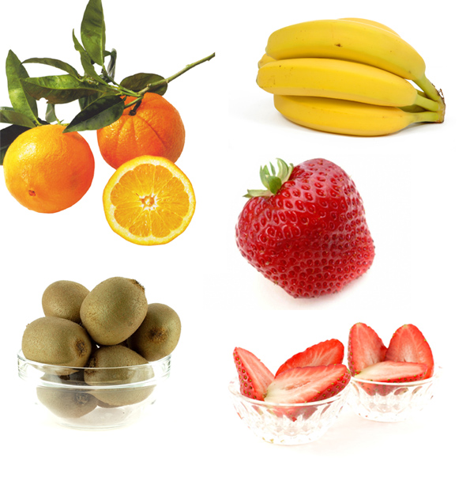
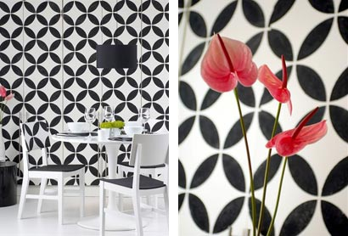
Если поверхность при белом освещении окрашена в опре-деленный насыщенный цвет, значит, одни спектральные лучи падающего на нее света она отражает, а другие - ак-тивно поглощает.
Если поверхность имеет черную окраску, значит, она поглощает все цвета спектра.

Slide 5
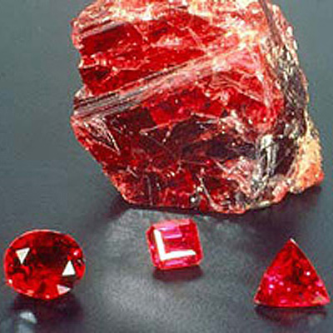
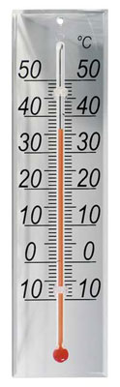
Вещества поглощающие часть свето- вой энергии, но и излучающие ее в виде света иной окраски называют люминесцентными.
Свет, поглощаемый веществом, преобразуется в тепловую энергию. В 1800 году англ. астроном У.Гершель открыл невидимый компонент сол-нечного света в результате нагревания на солнце шарика термометра. Компонент этот находился за пределами красной части спектра, и назван «инфракрасным» (ниже красного) светом.

Slide 6
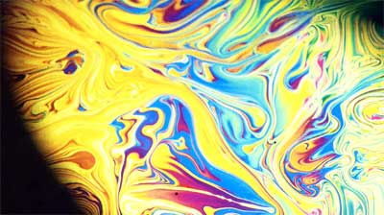
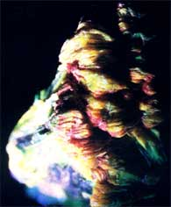
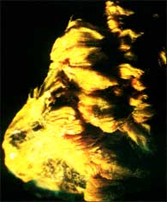
Гамма красок рождается в мыльном пузыре. Свет, отраженный от внут-ренней поверхности пузыря, смеши-вается со светом, отраженным от его внешней поверхности. Интенсив-ность цвета зависит от толщины по-верхности и угла зрения.
Ультрафиолетовый свет - невидимый компонент света, находящийся за пределами фиолетовой части спектра, - возбуждает веществах излучение видимого света.
ОТУНИТ
При обычном и ультрафи-олетовом освещении.

Slide 7
Количественные показатели света
Цвет - основной признак, по которому различаются цвет-ные лучи света: красный от синего, пурпурный от желтого и т.д. Цвет изменяется в зависимости от степени насыщен-ности или чистоты.
Насыщенность - интенсивность цвета. Световой спектр из лучей очень насыщенного цвета, а цвета, которые мы ежедневно видим вокруг, большей частью ненасыщенны.
Яркость – зависит от количества световых лучей, отражен ных поверхностью данного цвета, что равно его яркости по отношению к другим цветам при данном освещении.

Slide 8
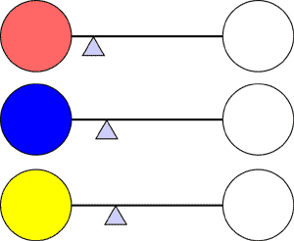
Особенности восприятия света
Люди сходятся во мнении относительно условного веса цветов. Красный признан самым тяжелым, за ним - рав-ные по весу оранжевый, синий, зеленый, желтый и белый.
**Однако это зрительное впечатление не настолько силь-ное, чтобы повлиять на представление человека о весе раз личных цветных предметов, которые он берет в руки.

Slide 9
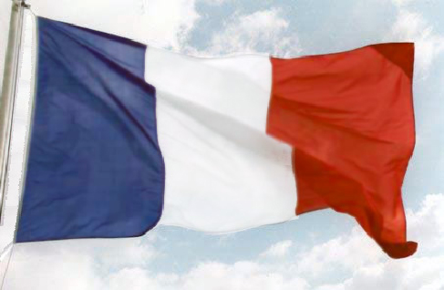
Цвет изменяет представление о действительных разме-рах предметов, причем цвета, которые кажутся тяжелы-ми, уменьшают эти размеры. Из равновеликих квадратов самым маленьким кажется красный, синий - побольше, белый - самым большим.
Французский флаг - синяя, белая и красная вертикальные по-лосы одинаковой ширины. На кораблях соотношение полос меняют - 33:30:37, чтобы на расстоянии они казались равными.

Slide 10
Классификация цветов на теплые и холодные не совпада-ет с оценкой реальной Т°. Опыт: люди брали в руки синий (зеленый) стержень, нагретый до 42°С, и он казался им теплее красного (оранжевого) стержня, нагретого до той же Т°. Опыт, цель его определить, вызывает ли теплый свет в комнате ощущение тепла (уюта), показал, что теп-лое освещение ни в коей мере не может заменить систему отопления.

Slide 11
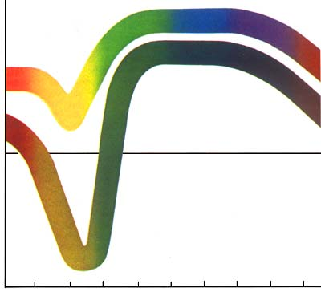

Разглядывая одиночные цвета на нейтральном сером фоне, люди отдают предпочтение синим тонам - от сине-зеле-ных до пурпурно-синих. Меньше нравится зеленый с жел-тый цвет. Независимо от цвета предпочтение за светлы-ми тонами.
У людей привлекают цветовые пары резко контрастного цвета, и цвета с выраженной насыщенностью и яркостью.

Slide 12
Взрослые и дети реагируют на цвет одинаково. Красный, желтый, зеленый и синий - «фокусные» цвета для них. Де-ти, пока не начинают говорить избегают «пограничных» цветов, лежащих между ними. Названия «фокусных» цве-тов первыми появляются в речи.
У многих людей цвета ассоциируются с другими ощуще-ниями. Поэт Рембо считал - у каждой гласной свой цвет:
А - черная, Е - белая, I - красная, О - синяя, U - зеленая.

Slide 13
Римский-Корсаков - в свой особый цвет окрашены музы-кальные тональности: до-мажор - в белый, ре-мажор - в желтый, ми-мажор - в синий, фа- мажор - в зеленый.
Серый, желтый, белый, считают слабыми цветами, а крас-ный - сильным и активным. Синий - расценивают как «хо-роший» цвет.
В своем восприятии цвета и отношении к нему люди похо-жи друг на друга.

Slide 14
Человек получает 90% информации благодаря зрению, а качество информации зависит от освещения. Хорошее освещение повышает работоспособнсть, создает хороший психологический тонус и соответствующее настроение, предотвращает усталость, влияет на обмен веществ...
Неудовлетворительное освещение - утомляет зрение и организм в целом - является причиной 20% травм. Плохо освещенные опасные зоны, слепящие лампы, резкие тени ухудшают или вызывают полную потерю зрения.
Неправильная эксплуатация осветительных установок мо-жет привести к взрыву, пожару.

Slide 15
Физики света - видимые глазом ЭМ волны оптического диапазона длиной 380-760нм, воспринимаемые сетчаткой. Лучше - воспринимаются лучи в 555нм (желто-зеленые).
Требования к освещению в быту менее жесткие, чем на производстве. Согласно СНиП 23-05-95 освещенность в жилых комнатах и на кухнях должна быть не менее 50лк. На лестничных клетках допускается освещенность менее 100лк. В качестве искусственных источников света в бы-товых условиях широко применяются лампы накаливания.

Slide 16
Процессы зрительного восприятия человека
Адаптация - приспособление глаза к изменению уров-ня освещенности.
Аккомодация - приспособление глаза к ясному виде-нию предметов, находящихся на неодинаковом рассто-янии за счет изменения кривизны хрусталика.
Конвергенция - способность глаза при рассматривании близких предметов занимать положение, при котором зрительные оси глаз пересекаются на предмете.

Slide 17
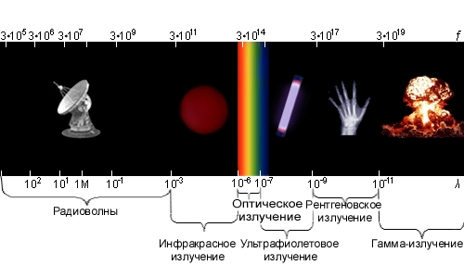
Световое излучение
590-560 нм
780 – 380 нм
560-500 нм

Slide 18
Классификация излучений по длине волны λ
Радиоволны – длина λ = 100 км...0,1 мм.
Инфракрасное (тепловое)- длина волны λ = 0,1 мм (100000 нм)... 770 нм.
Свет – длина волны λ = 770...380 нм.
Ультрафиолетовое излучение - длина волны λ = 390...1нм.
Рентгеновское – длина λ =1...0,001 нм.
Гамма-излучение – длина волны меньше 0,001 нм.

Slide 19
Величина задержки видимого света стеклом
Тонкое одинарное оконное стекло задерживает 4 % света.
Двойное стекло задерживает - до 13 % света.
Зеркальное стекло (толстое, 8 мм) - до 10% света.
Матовые задерживают до 66 %, почти 2/3 света.
Молочное - еще большее - 75 % света.

Slide 20
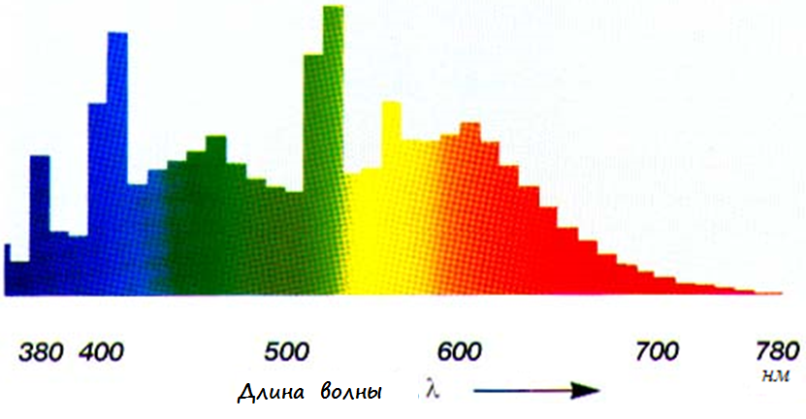
Человеческий глаз воспринимает только свет в диапазоне 770...380 нм. Наибольшая чувствительность при длине волны λ = 555 нм.

Slide 21
Основные светотехнические определения
Освещение характеризуется количественными и качест-венными показателями.
Физические характеристики света
Световой поток
Сила
света
Освещенность
Яркость

Slide 22
Светимость «R» - единица измерения: лм/м²:
Яркость «В» - величина светящейся поверхности в неко-тором направлении «ᵠ», равная отношению силы света «I» в этом направлении к площади проекции «S» светящейся на плоскость перпендикулярную данному направлению. Единица измерения кд/м².
Освещенность «Е» - величина равная отношению свето-вого потока «Ф» падающего на поверхность к площади «S» этой поверхности. Единица измерения: люкс (лк):

Slide 23
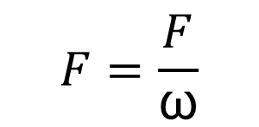
Световой поток «F» (люмен, лм) - часть излучения, кото-рая воспринимается глазом человека как свет. Характери-зует мощность светового излучения.
Сила света «I» (кандела, кд) - отношение светового по-тока «F», выходящего из источника внутри телесного угла «ω», к величине этого угла

Slide 24
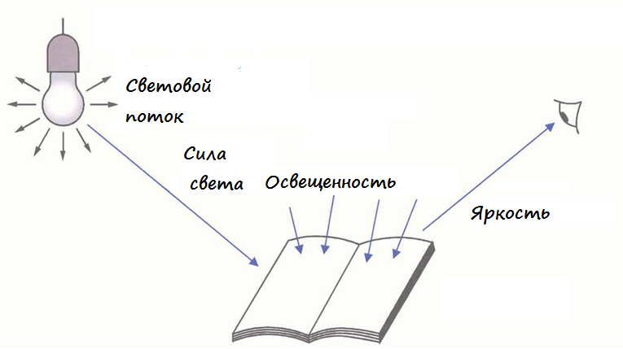
Количественные характеристики освещения

Slide 25
Требования к производственному освещению
Освещенние, нормативно соответствующей характеру зри тельной работы.
Обеспечение постоянства и равномерности уровня осве-щенности в производственных помещениях.
Отсутствие опасных и вредных производст-х факторов.
Отсутствие ослепления от источников освещения и пред-метов в поле зрения.
Надежность и простота в эксплуатации, экономичность и эстетичность.

Slide 26
Классификация производственного освещения
Освещение
Естественное
Искусственное
Комбинированное

Slide 27
Характеристики видов освещения
Естественное - освещение помещений прямым или отра-женным солнечным светом неба, которое проникает через проемы в конструкциях.
Искусственное - освещение в темные и переходные часы суток, при недостаточном естественного освещении.
Комбинированное - в светлое время суток одновременно используется естественное и искусственное освещение.

Slide 28
Оценка и нормирование естественного освещения
Естественное освещение непостоянно в течение суток и поэтому его оценивают относительной величиной - коэффициентом естест-венной освещённости КЕО в %.
Е_{вн} - освещённость в данной точке помещения, лк;
Е_{нар} - одновременная освещённость от небосвода, лк.
Величина КЕО измеряется в нес-кольких точках по продольному разрезу помещения и с нормой сравнивается минимальная вели-чина.
Е_{нар}
Е_{норма}
Е_{вн}
Нормы задают от точности работы.

Slide 29
Классификация естественного освещения
Боковое освещение – естественное освещение помещений через световые проемы в наружных стенах, которое может быть односторонним и двусторонним. Одностороннее боковое естественное освещение – освещение помещения за счет све-топроемов, расположенных в одной стене. Двухсто-роннее боковое естественное освещение – освеще-ние помещения за счет светопроемов, располо-женных в плоскости двух стен.

Slide 30
Верхнее естественное освещение – освещение помещения через фонари, световые проемы в стенах в местах перепада высот здания.
Уровень естественного освещения в помещениях зависит от светового климата, ориентации зданий по отношению к сторонам горизонта, ширины улиц, а также от устройства окон и других местных причин, например близкорасположенных объектов (зданий, деревьев и др.)
Комбинированное освещение - сочетание верхнего и бокового освещения.

Slide 31
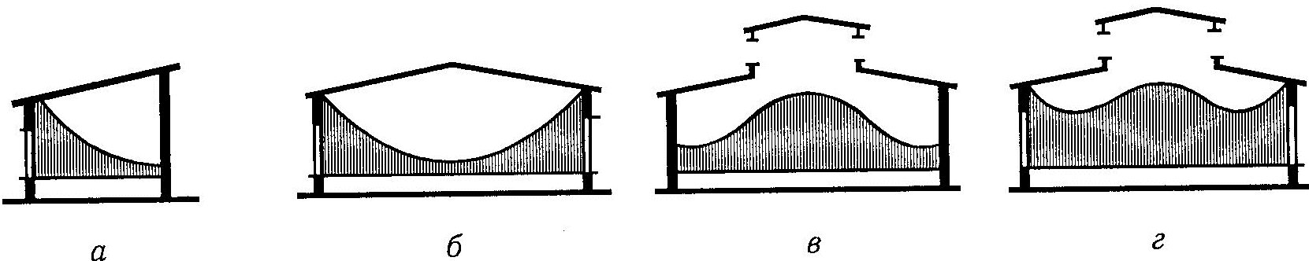
Распределение интенсивности естественного освещения
а - боковое двухстороннее,
б - боковое двухстороннее,
в - верхнее,
г - комбинированное.

Slide 32
Характеристики естественного освещения
Высокая диффузность (рассеянность) света, которая по-ложительно влияет на органы зрения.
Интенсивность зависит от широты местности, времени года и времени дня.
Коэффициент естественной освещенности КЕО – отношение естественной освещенности, создавае-мой в некоторой точке заданной плоскости внутри помещения светом неба (непосредственным или после отражений), к одновременному значению наружной горизонтальной освещенности светом полностью открытого небосвода, выраженное в процентах.

Slide 33
Виды расчетов естественного освещения
Проектный - используется при проектировании поме-щений, определяет площадь и количество световых про-емов (окон или фонарей).
Проверочный - определяет фактический коэффициент естественной освещенности. Используется при реконст-рукции рабочих помещениях.

Slide 34
Классификация искусственного освещения по назначению
Искусственное освещение
Эвакуационное
Охранное
Дежурное
Рабочее
Аварийное

Slide 35
Виды искусственного освещения
Рабочее - предназначено для обеспечения нормального те-чения производственного процесса.
Аварийное - для продолжения работы при отключении рабочего освещения. Должно составлять 5 % от рабочего, но не менее 2 лк.
Эвакуационное - для эвакуации людей из помещения при аварийном отключении рабочего освещения. Выполняется в местах, опасных для прохода, должно быть не менее 0,5 лк в помещении и 0,2 - на открытой территории.

Slide 36
Виды искусственного освещения
Охранное - устраивается вдоль границ территории, охра-няемой в ночное время персоналом. Наименьшая допус-тимая освещенность составляет 0,5 лк на ровной земле.
Дежурное - предусматривается в нерабочее время, для не-го используют часть светильников и других видов освеще-ния.

Slide 37
Классификация искусственного освещения по расположению
Искусственное освещение
Комбинированное
Равномерное
Локализированное
Общее
Местное

Slide 38
Классификация рабочего освещения по расположению
Общее - создается в помещениях, где по всей площади выполняются однотипные работы. Бывает равномерное или локализованное.
Местное - создается светильниками, концентрирующие световой поток на рабочих местах.
Комбинированное - одновременное общее и местное ос-вещение.

Slide 39
Источники искусственного освещения
Источники света
Лампы накаливания
Газоразрядные лампы
Люминис-центные
Дуговые
Метало-
генные
Вакуумные
Газонапол-
ненные
Биспираль-ные
С йодным циклом

Slide 40
Характеристика ламп накаливания
Наиболее распространенный вид, что относится к источ-никам теплового излучения. Излучателем является тон-кая вольфрамовая нить, что работает разогревается до температуры 2500 - 3000 К.
Излучают желто-красный спектр, который по составу со-ответствует дневному. Не зависят от условий окружаю-щей среды и колебаний напряжения.

Slide 41
Лампы накаливания
Преимущества:
дешевизна,
простота,
отсутствие пульсации,
нечувствительность к уменьшению напряжения,
менее чувствительны к перепадам температуры,
не создают радиопомехи,
малые размеры, утилизация.
Недостатки:
малый срок службы,
малая светоотдача.

Slide 42
Газоразрядные лампы
Достоинства:
высокая светоотдача (100 лм/Вт),
высокий срок службы,
возможность получения любого спектра.
Недостатки:
пульсации светового потока,
шум,
сложность в эксплуатации,
уменьшение светового потока к концу срока службы,
большие габариты,
время разогрева до 15 минут,
в одной лампе до 0,1 грамма ртути.

Slide 43
Люминесцентные лампы
Применяются в помещениях:
      - при выполнении точных работ, требующих значительно-го зрительного напряжения;
      - при выполнении работы, связанной с различением цвето-вых оттенков;
      - в помещениях с постоянными пребываниями людей при недостаточном естественном освещении.
Люминесцентные лампы чувствительны к температуре ок-ружающего воздуха, оптимальной величиной которой яв-ляется температура 20-25°. Отклонение Т от оптимального предела вызывает уменьшение светового потока лампы. При Т=0°, зажигание ламп затруднено.

Slide 44
Принцип действия газорозрядных ламп
Источником света является электрический разряд в атмо-сфере инертных газов и паров металлов (в основном ртути).
Слой люминофора на внутренней поверхности преобра-зует ультрафиолетовый свет разряда в видимое.

Slide 45
Типы газорозрядных ламп
Газорозрядные
лампи
Люминисцентные
Белого света
(ЛБ)
Холодно-белого света (ЛХБ)
Тепло-белого света (ЛТБ)
Дуговые ртутные
Дневного света
(ЛД)

Slide 46
Преимущества и недостатки газорозрядных ламп
Преимущества: значительная световая отдача (40 - 110 лм/Вт), большой срок службы (8 - 12 тыс. час.), спектр из-лучения близок к естественному.
Недостатки: включаются через пусковых устройство, дол гий период зажигания, значительные колебания светового потока (50-100%), стробоскопический эффект для враща-ющихся деталей.

Slide 47
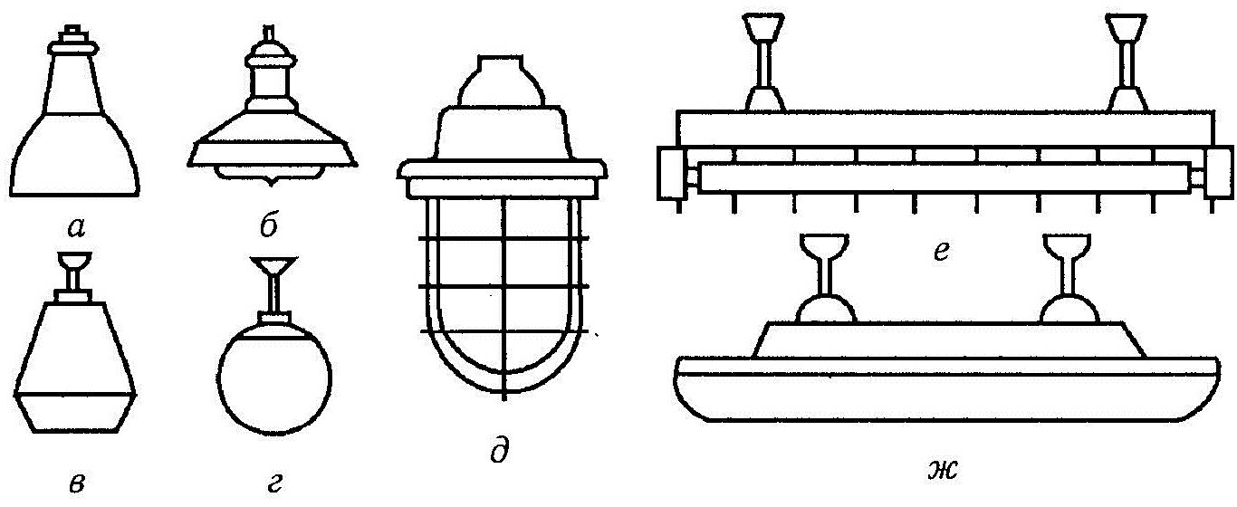
Светильник - световой прибор, состоящий из источника света и осветительной арматуры.
Типы светильников:
а - УПД; б - УПМ-15; в - НСП-07; г - ПО-02 (шар мо-лочного стекла); д - ВЗГ; е - ЛОУ; ж - ПВЛП.

Slide 48
Основные свето-технические характеристики светильников
Коэффициент полезного действия - отношение свето-вого потока светильника к световому потоку установ-ленной в нем лампы.

Slide 49
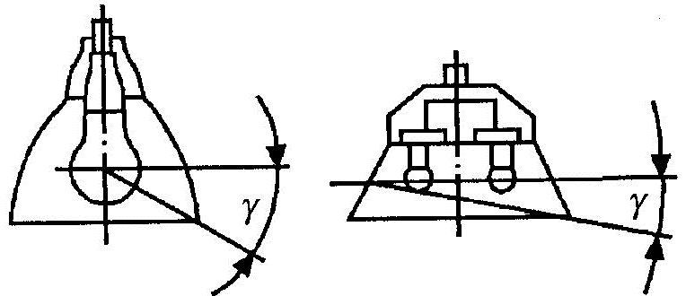
Свето-технические характеристики светильников
Защитный угол светильника - угол между горизонта-лью, проходящей через нить накаливания, и линией, сое-диняющей нить накала с противоположным краем осве-тительной аппаратуры.

Slide 50
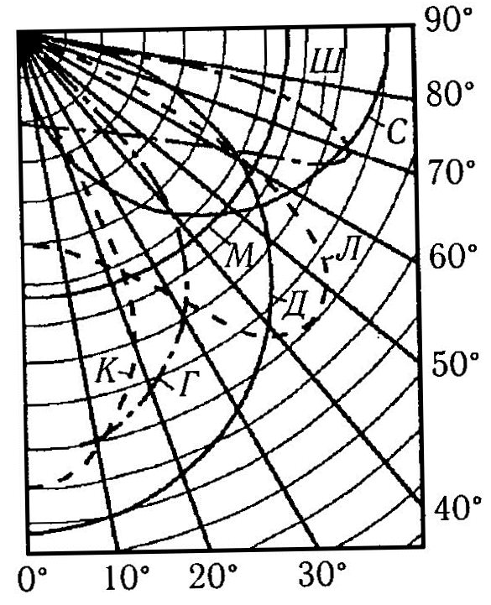
Кривые силы света (КСС) могут иметь следующие формы в пространстве:
К - концентрированная;
Г - глубокая;
Д - косинусна;
Л - полуширокая;
Ш - широкая;
М - равномерная;
С – синусная.

Slide 51
Санитарно-гигиенические нормы освещения
Характеристика Зрительной работы | Наименьший размер объекта распознавания, мм | Разряд зрительной работы | Искусственное освещение |  | Естественное освещение |  | Комбинированное
 |  |  | Освещенность, лк |  | КПО, %
 |  |  | При комбинированном освещении | При общем освещении | При верхнем или комбинированном освещении | При боковом освещении | При верхнем или комбинированном освещении і | При боковом освещении
Высокой точности | 0,3 - 0,5 | ІІІ | 2000 - 400 | 500 - 200 | 5 | 2 | 3 | 1,2
Стеденй точности | 0,5 - 1,0 | IV | 750 - 300 | 300 - 150 | 4 | 1,5 | 2,4 | 0,9
Малой точности | 1 -5 | V | 300 – 200** | 200 - 100 | 3 | 1 | 1,8 | 0,6
Общее наблюдение за ходом производст-венного процесса | - | VIII | - | 75* - 30 | 1* | 0,3* | 0,7* | 0,2*

Slide 52
Нормирование и расчет искусственного освещения
сводится к решению следующих вопросов:
выбор системы освещения;
выбор типа источников света;
определение нормы освещенности;
выбор типа светильников;
расчет освещенности на рабочих местах;
уточнение размещения и числа светильников;
определение одиночной мощности ламп.

Slide 53
Расчет освещения
Необходимый световой поток от одной лампы накаливания или группы люминесцентных ламп
F=(Е_{н}·S·z·k) / N_{с}·β·η,
Е_{н} - нормированная минимально допустимая освещенность, лк, определяется нормативом;
S - площадь освещаемого помещения, м²;

Slide 54
Расчет освещения
F=(Е_{н}·S·z·k) / N_{с}·β·η,
Z - коэффициент неравномерности освещения, который зависит от типа ламп:
- для ламп накаливания и дуговых ртутных ламп – 1,15,
- для люминесцентных ламп – 1,1.
k – коэффициент запаса, учитывающий запыление светильников и снижение светоотдачи в процессе эксплуатации.
Рекомендуется в нормативах (обычно k = 1,3 -1,8);

Slide 55
Расчет освещения
F=(Е_{н}·S·z·k) / N_{с}·β·η,
N_{с} - число светильников в помещении;
β - коэффициент затенения (вводится в расчет только при наличии крупногабаритного оборудования);
η - коэффициент использования светового потока ламп, учитывающий долю общего светового потока, приходящуюся на расчетную плоскость. Зависит:
      от типа светильника,
      коэффициента отражения потолка и стен,
      высоты подвеса светильников,
      размеров помещения.

Slide 56
Рекомендуемая литература:
Раздорожный А.А. Охрана труда и производственная безопасность: учебник. – М.: «Экзамен», 2006. – 508 с.
ГОСТ 12.1.005-88. ССБТ. Общие санитарно-гигиенические требования к воздуху рабочей зоны».
СанПиН 2.2.4.548-96 «Гигиенические требования к микроклимату производственных помещений».
СНиП 23–05–95 «Естественное и искусственное освещение. Нормы проектирования».

Slide 57
Освещение ПРОИЗВОДСТВЕННЫХ ПРЕДПРИЯТИЙ
СНиП 23-05-95 «Естественное и искусственное освещение»

Slide 58
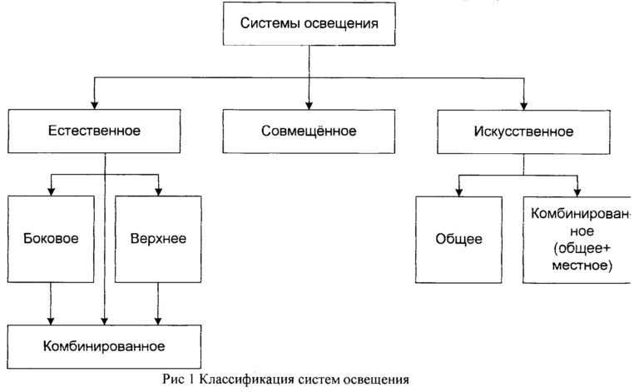

Slide 59
Основные физиологические функции зрительного аппара-та и их изменения при различных условиях освещенности.
Освещенность - плотность светового потока на освеща-емой поверхности. Измеряется в люксах (лк).
Световой поток - мощность лучистой энергии, оценива-емая по световому ощущению, которое она производит. Измеряется в люменах (лм).

Slide 60
Функция глаза | Изменения зависят от освещенности
Острота зрения (разрешающая способность глаза). | Увеличивается при увеличе-нии освещенности до 150лк.
Скорость восприятия (минима льное время, за которое глаз разлиает мелкие детали). | Увеличивается при освещен-ности до 2000 - 10000 лк.
Контрастная чувствительность (способность различать полу-тона, полуоттенки). | Увеличивается при увеличе-нии освещенности до 1000-1500 лк.
Устойчивость ясного видения | Увеличивается с увеличени-ем освещенности.

Slide 61
Гигиенические требования к естественному и искусственному освещению
Естественное освещение
На интенсивность естественного освещения влияют: геог-рафическая широта, время года, время дня, облачность, за пыленность атмосферы, ориентация здания, близость и размеры затеняющих объектов, площадь, расположение и форма окон, цвет стен, потолка, пола, мебели, глубина по-мещения площадь помещения и др.

Slide 62
Гигиеническая оценка естественного освещения
Показатель | Характеристика | Норма
Световой коэффициент | Отношение остекленной поверхности окон к площади пола | Жилые помещения 1:8 - 1:10 Школьные классы 1:4 - 1:5
Угол падения | Угол падения лучей света относите-льно горизонтальной плоскости | 27°
Угол отверстия | Угол между верхней границей окна и крышей противостоящего здания (видимый из окна участок неба) | 5°
Коэффициент глу бины заложения | Отношение длины (глубины) по-мещения к высоте окна | Не менее 2.5
Коэффициент ес-тественной осве-щенности (КЕО) | Отношение освещенности в данной точке помещения к одновременной наружной освещенности (в тени), выраженное в процентах | В жилых помещени ях 0,5 % в 1м от сте ны, противополож-ной окнам. В клас-сах - не менее 1%.

Slide 63
Искусственное освещение - требования
- Достаточность.
- Близость по спектру к естественному свету.
- Равномерное распространение.
- Отсутствие слепящего действия.
- Отсутствие побочных эффектов.
- Экономичность.

Slide 64
Источники искусственного света
Люминесцентные лампы - по спектру близки к естест-венному свету, экономичны, равномерное освещение. Не-достатки - небольшой шум, стробоскопический эффект (пульсация светового потока).
Лампы накаливания - менее экономичны, не близки по спектру к естественному свету, однако не имеют недос-татков люминесцентных ламп. Используются чаще, осо-бенно в бытовых условиях.

Slide 65
Системы освещения
Общее освещение - осуществляется за счет прикреплен-ных к потолку светильников. Они могут быть:
Прямого света - свет идет прямо вниз, создавая тени, не-равномерность освещения, оказывая слепящее действие.
Отраженного света - свет идет к потолку (за счет абажу-ра) и отражается от него вниз. Наиболее благоприятны (мягкий, равномерный свет), экономически невыгодны.
Рассеянного (полуотраженного) света - наиболее расп-ространены. Дают равномерное освещение во всех нап-равлениях, удовлетворяют экономическим требованиям.

Slide 66
Местное освещение - создает освещенность (на освещае-мой поверхности), которая должна превосходить по силе общую освещенность окружающего пространства (не бо-льше чем в 10 раз, так как при сильном контрасте глаза во время перерывов в работе не успевают приспосабливаться к меньшей освещенности и наступает утомление).
Комбинированное освещение - местное + общее.
Смешанное - искусственное + естественное - самое расп-ространенное и благоприятное.

Slide 67
Нормы освещенности в помещениях
(не больничных)
Помещение | Лампы накаливания | Люминесцентные лампы
Учебные классы, библиотеки и т.д. | 150 лк | 300 лк
Банки, сберкассы, почта и т.д. | 200 лк | 400 лк

Slide 68
Нормы общего искусственного освещения
Нормы освещенности для люминесцентных ламп в 2 раза ниже, чем для ламп накаливания.
Нормы сравниваются с реальной освещенностью. Реальную освещенность определяют - с помощью люксо-метра или расчетным путем:
Е = 25 для ламп накаливания.
Е = 12 для люминесцентных ламп.

Slide 69
БЕРЕГИТЕ ЗРЕНИЕ
Желаем
безопасной
жизнедеятельности

